Slide 1
Kontrola správnosti a oprávněnosti vykázané a vyúčtované zdravotní péče – úloha kodérů v lůžkových zařízeních, vykazování péče dle CZ DRG
Marcela Micohlavová

Slide 2

Cíl prezentace
Pokusit se přiblížit práci kodéra ve zdravotnickém zařízení a v celém systému vykazování ZP
Zdůraznit jeho důležitost v celém systému vykazování

Slide 3
Organizace EO a KO ve FN Brno
(z organizační struktury EO)

Slide 4
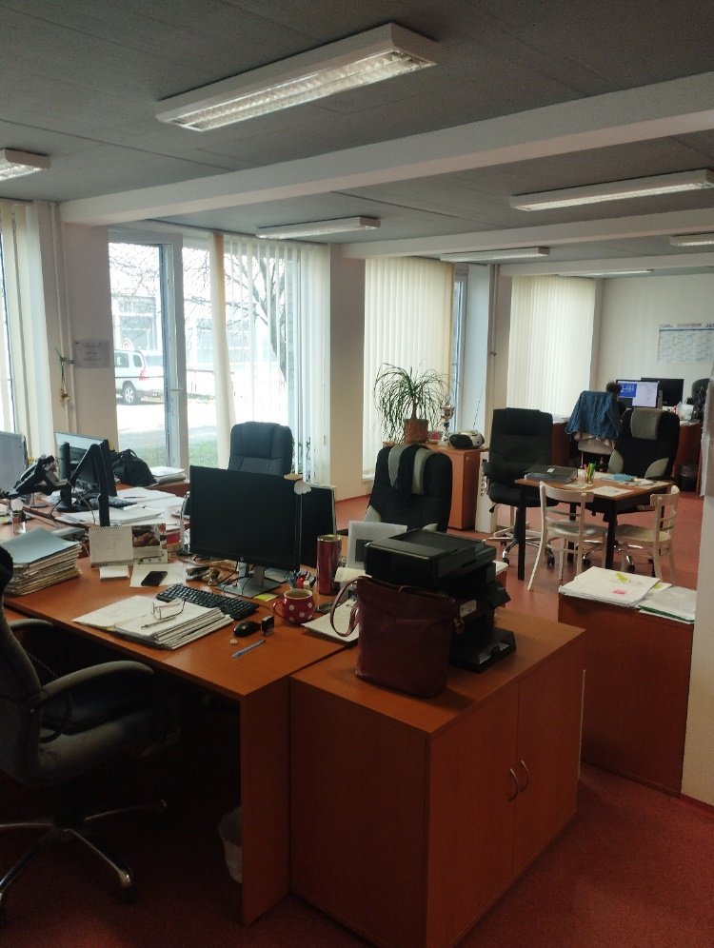
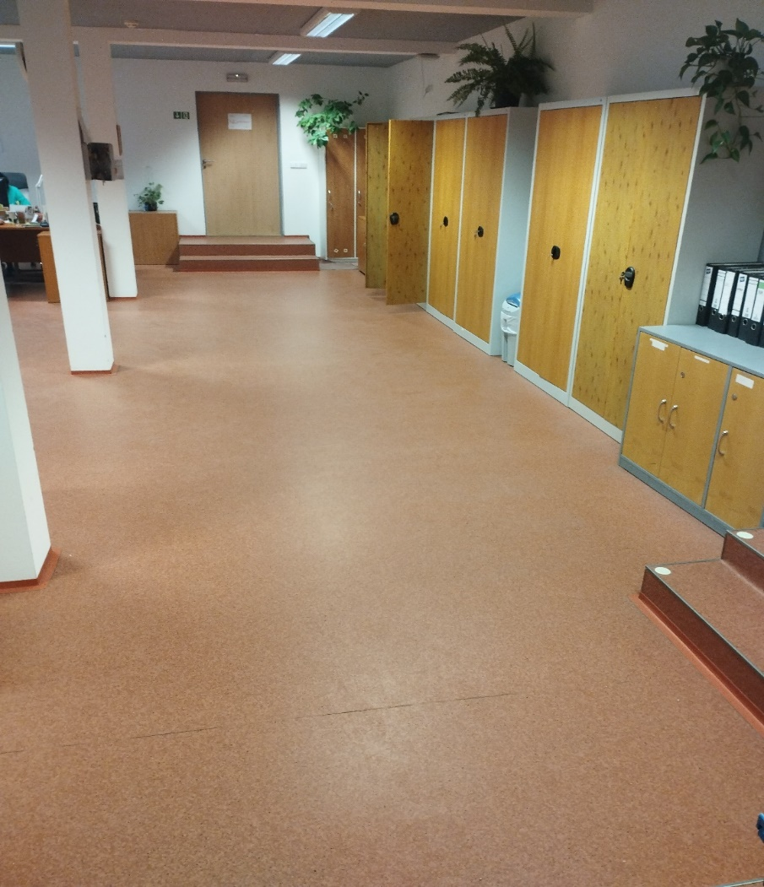
Kodérské oddělení FN Brno

Slide 5
Vznik kodérského oddělení ve FN Brno
Snaha o sejmutí administrativy z lékařů a sester
Nikdy lékař neobsáhne celou metodiku
Problém – lékař vyčte to, co není v dokumentaci napsáno, ale „pouze“ z ní vyplývá
Agenda zpracovávání:
20 klinik dospělá Bohunická část
2 velké gynekologické pracoviště
9 klinik dětská část
Loňský rok zpracováno:
74 710 chorobopisů => 5 336 chorobopisů na kodéra/rok

Slide 6

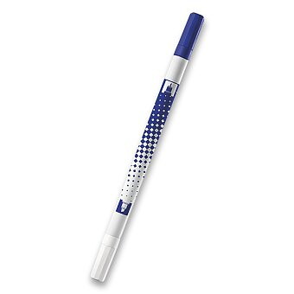

Úloha kodérů v lůžkových zařízeních
Kontrolor?
Zadávač nebo přepisovač dat?
Mezičlánek mezi vložením dat a odesláním do
Pojišťovny

Slide 7
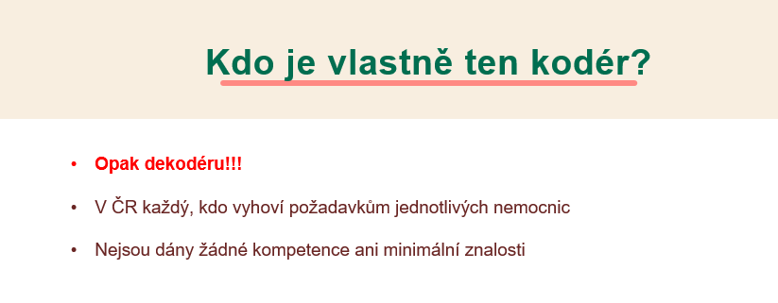
Kdo je kodér
Už na konferenci CZ DRG – pokus o definici kodéra

Slide 8

Kdo je kodér

Slide 9


Představa X realita

Slide 10

Česká asociace zdravotnických informací – ČAZI –www.cazi.cz

Slide 11
Co je kódování?
Zahrnuje přeměnu informací z lékařské dokumentace na standardizované kódy, což má vliv na přesné účtování, statistiky a dokonce i na výzkum.

Slide 12
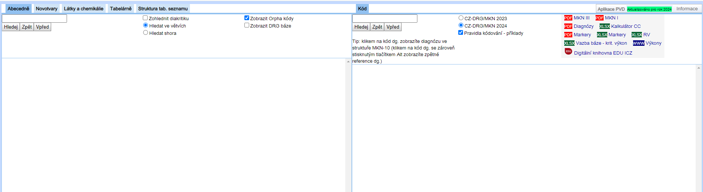
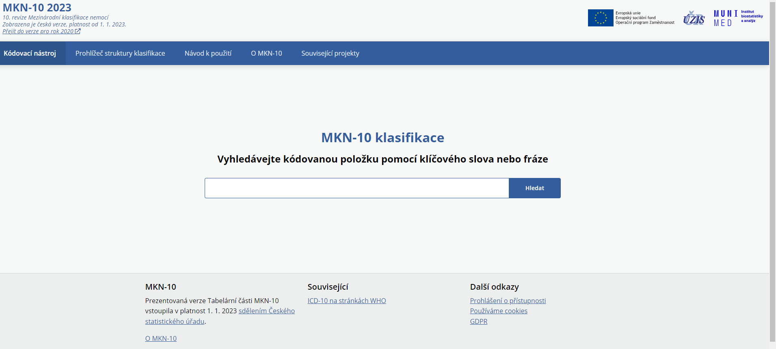
Co má kodér k dispozici?
Závěrečná zpráva
Dokumentace pacienta
NIS
Kódovací nástroj
Sazebník výkonů
Metodika pro pořizování a předávání dokladů
Pravidla kódování
Metodika použití DRG markerů
Úhradová vyhláška
Chuť učit se něco nového

Slide 13
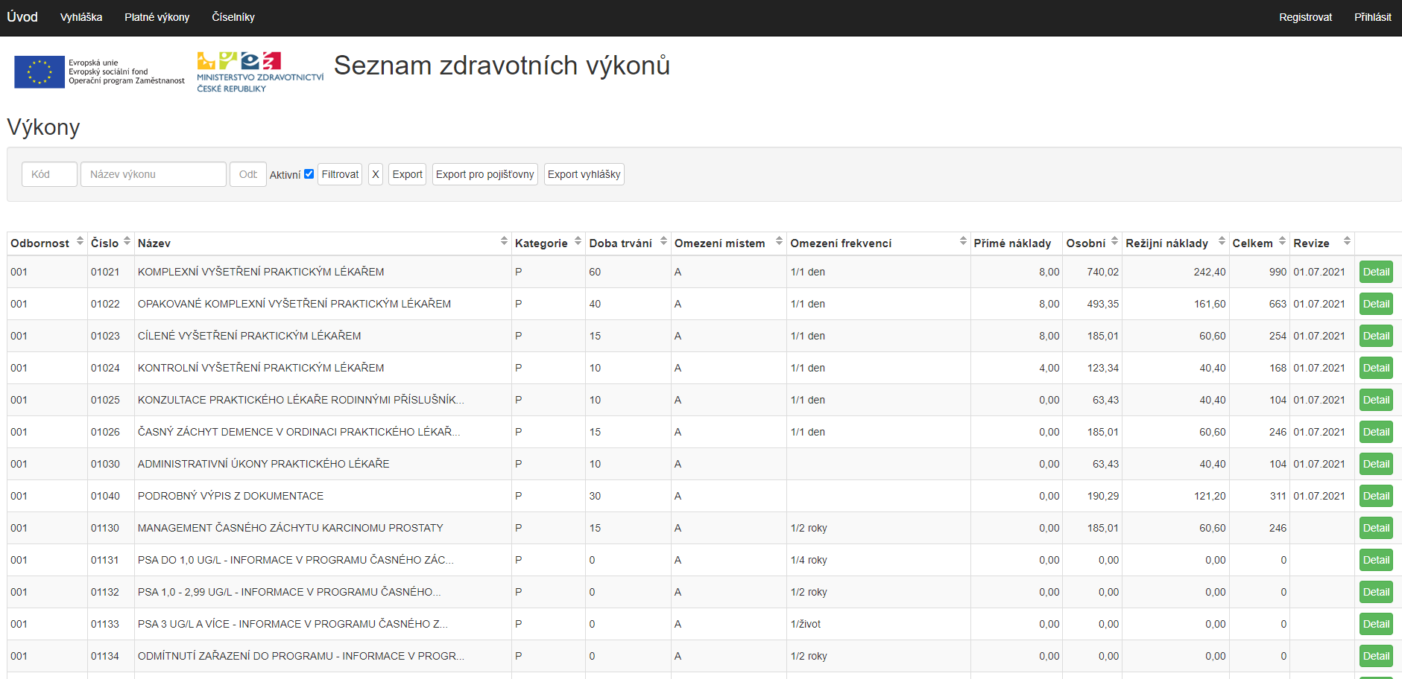
Sazebník výkonů

Slide 14
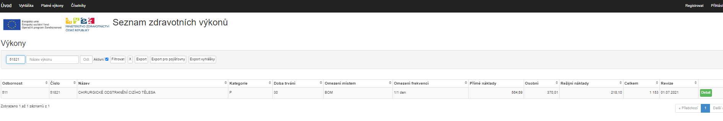

Slide 15
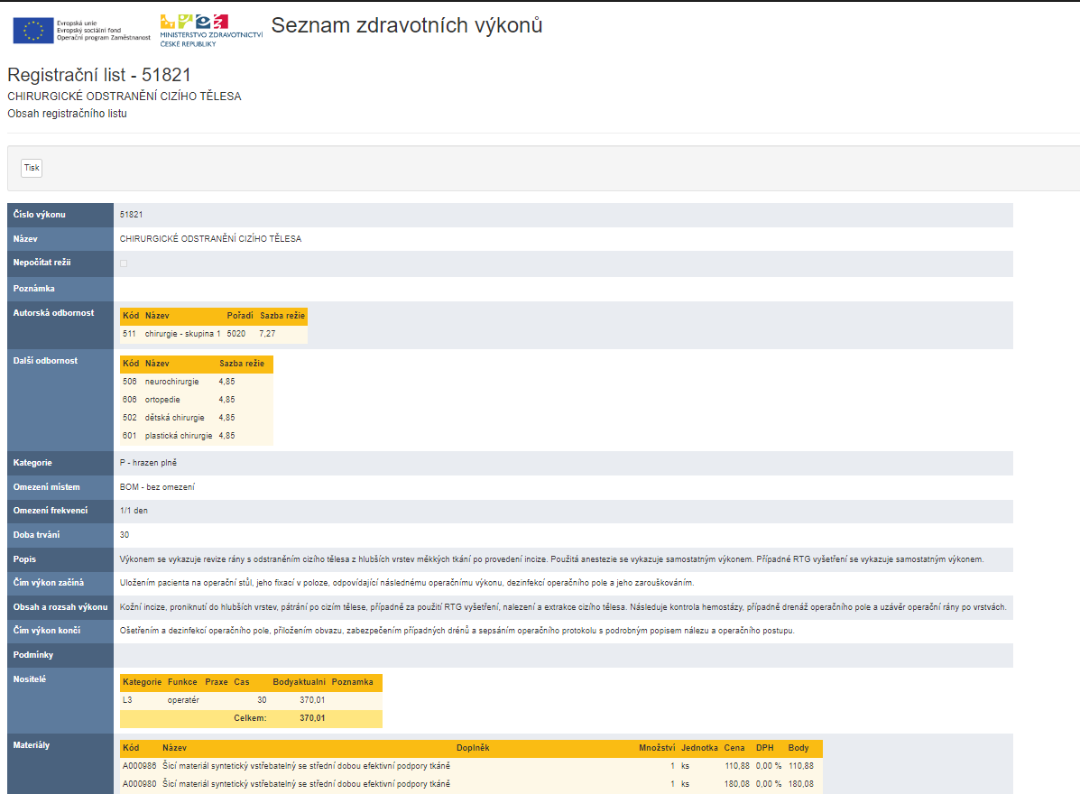

Slide 16
DRG markery
Nahrazují nebo doplňují výkon
57233 X 91749
51711+ 90818

Slide 17
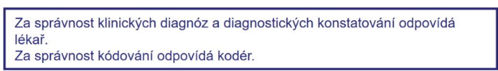
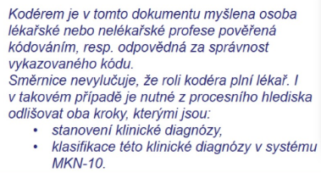
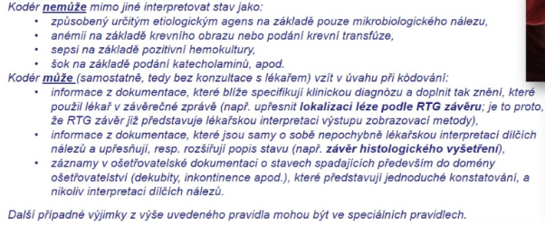
Z pravidel pro kódování…

Slide 18

Nejasné a nepřesné ZZ
Nelze vracet každý druhý chorobopis
Rozdíl mezi menšími nemocnicemi a velkými, např. fakultními
Lékař má pocit, že to ze ZZ vyplývá, ale není bohužel napsáno (podání krve – anémie

Slide 19
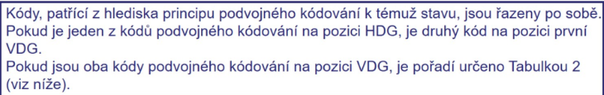
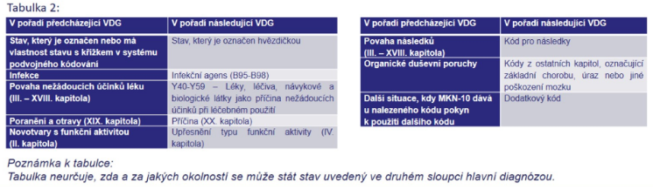
Pořadí diagnóz – v CZ DRG na pořadí diagnóz nezáleží ale…

Slide 20
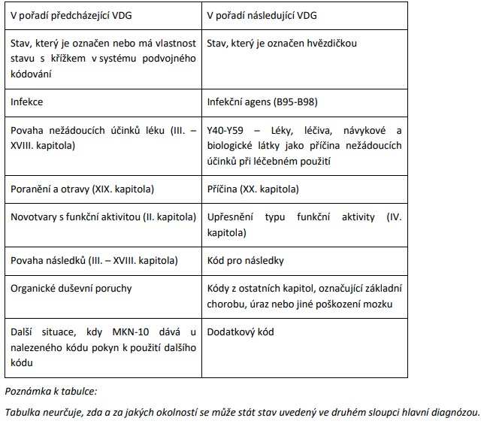

Slide 21
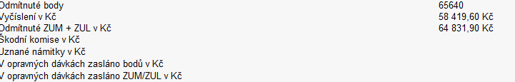
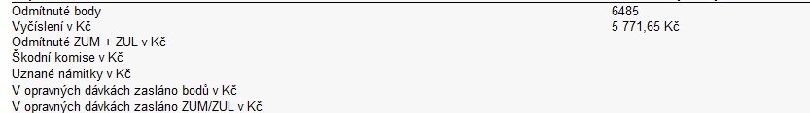
Revize ZP ve FN Brno
Pro ukázku výsledek revize po vytvoření KO FN Brno
A po několika letech provozu KO FN Brno

Slide 22
Úskalí revizí od ZP
„papírová“ revize
Někdy nechuť naslouchat ZZ
Arbitr kódování
Nejednotnost výkladu pravidel
Nejednotnost ZP

Slide 23
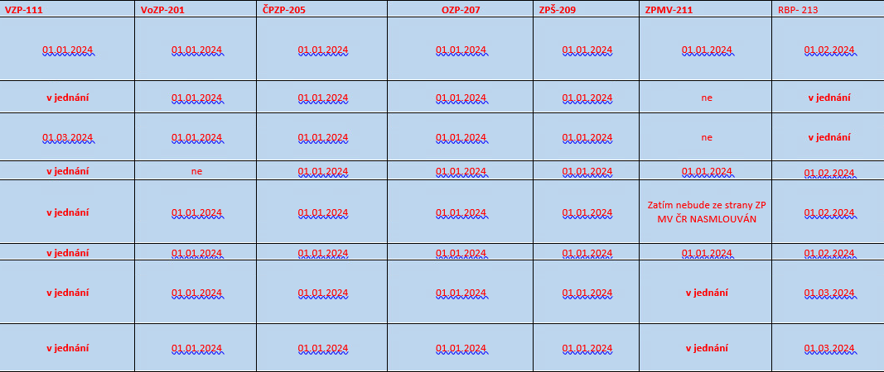
Nejednotnost zdravotních pojišťoven

Slide 24
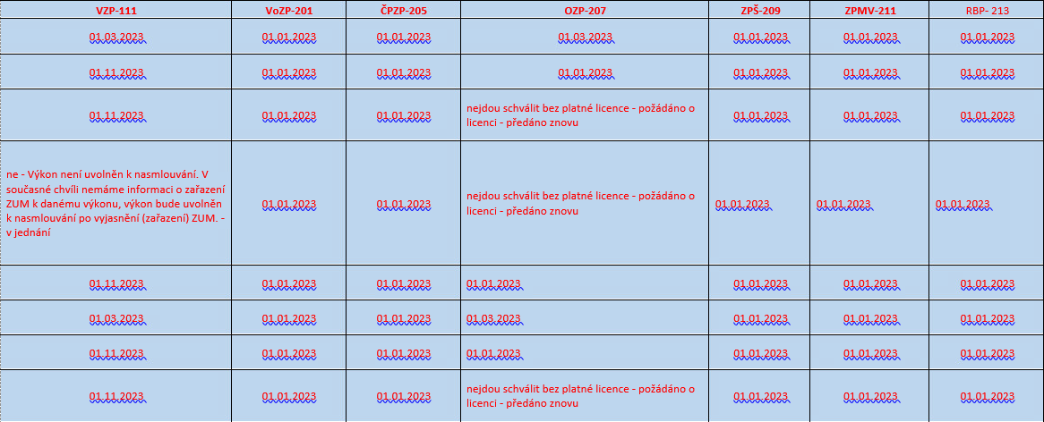
Nejednotnost zdravotních pojišťoven

Slide 25
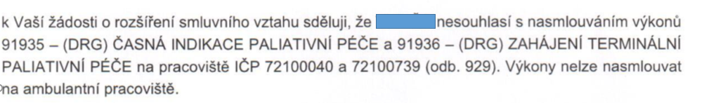
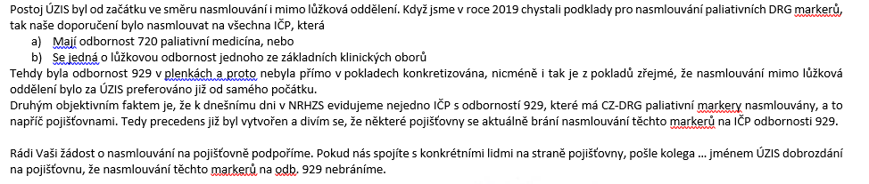
Markery paliativní péče
Signální výkon – vykazuje ambulance
Marker paliativní péče – vykazuje se na hospitalizační účet

Slide 26
Nutriční markery
V popisech markerů je odbornost 999. U nás k dnešnímu dni není nasmlouváno!!!

Slide 27

Případy v bazi 888
Ne vždy je 888 špatně
Chybí výkony v sazebníku výkonů, nahrazují se podobnými.
Chybějící DRG markery ve vykázaném HP – chyba ZZ
Po zavedení CZ DRG některé nemocnice nemají 888. Jak to dělají?

Slide 28
Případy v bazi 999
Tato baze by neměla opustit nemocnici!!!
Nově (srdeční selhání, NIHSS, Bartelové test, novotvary – stádium a grading)

Slide 29
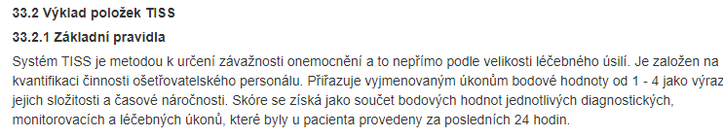
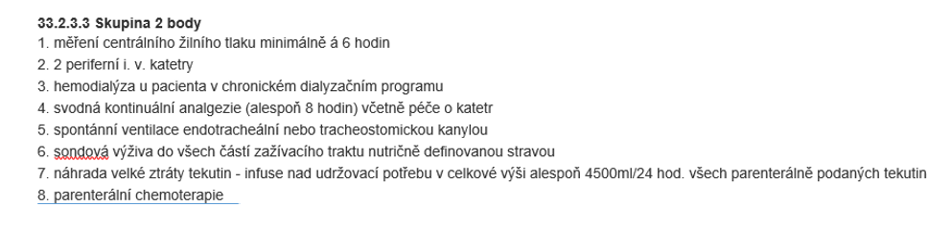
Chemoterapie na JIP

Slide 30
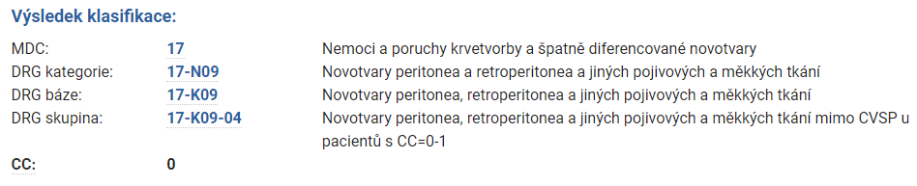
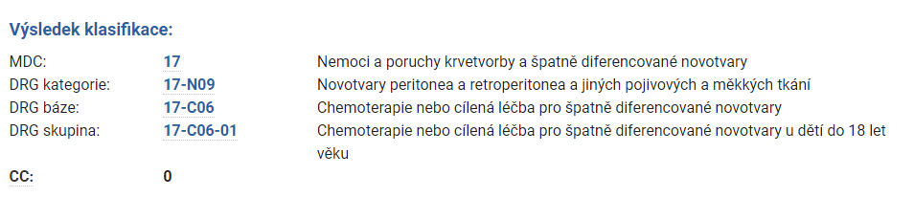
Příklad - chemoterapie na JIP

Slide 31
Nejasnosti v metodice
Příklady v metodice kódování
Iatrogenní poranění
Nozokomiální nákazy
Porody a onemocnění, které jim předchází
Sepse – sofa skóre
HIV

Slide 32
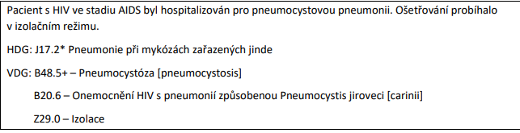
pacientka přeložena z plicního … pro nově zjištěnou pozitivitu HIV. Původně přijata pro protrahovanou bronchitis na plicní odd ... Bez efektu na standardní terapii, v rámci došetřování zjištěna deplece CD4 a HIV pozitivita. Přeložena k další léčbě na ... Vstupně hyposaturace 88% na vzduchu. Zahájená preemptivní vysokodávkovaná terapie cotrimoxazolem pro vysoké podezření na pneumocvystovou etiologii v krytí kortikoidy. Na CT plic bilat. atypická infiltrace. V krvi pozitivní panfungeální antigen. Dne 4/8/2023 provedena BAL kde pozitivní PCR Pneumocystis jiroveci. Do medikace také ART (Biktarvy). Z krey dále hlášen pozitivní kryptokokový antigen (titr 1:10)- navýšená dávka fluconazolu. Provedená LP bez nálezu serózní zánětu, infekční agens v likvoru nezachyceno. Pacientka nadále hyposaturující na vzduchu, intermit. anxiozní. Pro riziko progrese respiračního selhání pacientka přeložena na monitorované lůžko ... Pokračováno v zavedené terapii. Likvor i BAL stran nálezu kryptokoka negativní. Pro progredujcí respirační insucicienci postupně eskalace oxygenoetrapie až na HFNO. Kortikoterapie dle zavedených guidelines. Pacientka přechodně opět febrilní - výměna vstupů, do terapii empiricky meropenem. Doplněn kontrolní BAL, kde zjištěn nárůst počtu kopiií pneumocysty. Nově i vzestup počtu kopií CMV v periferní krvi. Změna ATB terapie z cotrimoxazolu na pentamidin, přidán i venozní gancyklovir. Kortikoterapie eskalována, ordinovány opiáty k tišení dušnosti, s efektem. Stav se stabilizuje, teploty odezněly, oběhově stabilní.

Slide 33
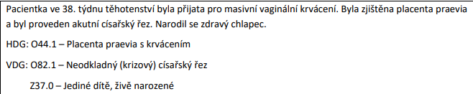

Slide 34
pacientka, multigravida multipara, 7x porod, 20x spont. abort, Nyní septický stav, choriomaniitis in gr.h. 22+t.g., placenta praevia, febrilie, liquorea amnialis praecox, zchvácená přijata …. Nanismus. Pacientky přijata na … ve 22. týdnu gravidity pro předčasný odtok plodové vody a teploty při chorioamnitidě. Zavedena ATB léčba, stav progreduje až do septického šoku. Ukončení gravidity vyvoláním potratu odmítá, stejně jako sectio minor.

Slide 35
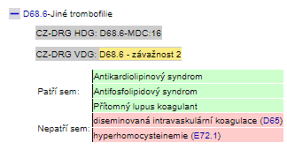
Kolize – centrová léčiva
Exjade
Defitelio
Antifosfolipidový syndrom - Rixathon

Slide 36
Metodika markerů
Role DRG markeru v systému CZ-DRG:
1. DRG markery slouží pro klasifikaci HP v rámci struktury klasifikačního systému CZ-DRG,
2. DRG markery slouží pro sběr informací potenciálně využitelných pro kultivaci klasifikačního systému CZ-DRG

Slide 37
CZ-DRG obsahuje DRG markery tří typů:
DRG marker pro výkon neexistující v SZV – umožňuje překlenout periodu před zavedením výkonu do Seznamu zdravotních výkonů s bodovými hodnotami (SZV). •
DRG marker pro upřesnění výkonu zavedeného v SZV – umožňuje specifikovat výkony definované v SZV, které z definice zahrnují provedení více možných terapeutických postupů.
• DRG marker pro informaci nezjistitelnou z aktuálního datového rozhraní – umožňuje získat informaci s potenciálním vlivem na celkové náklady, který však nelze vyhodnotit na základě rutinně sbíraných dat.

Slide 38
Návrh DRG markerů pro systém CZ-DRG
Kdo může navrhnout zavedení, zrušení či korekci DRG markeru?
Jakou cestou se návrh předkládá?
Kdy je možné návrh předložit?
Co musí obsahovat předložený návrh?
Jak probíhá vypořádání předloženého návrhu?
Kdy se nové DRG markery projeví v klasifikačním algoritmu (grouperu) systému CZ-DRG?

Slide 39
DRG markery pro UPV
Pro rozpoznání výše uvedených typů UPV v datech jsou v CZ-DRG zavedeny následující DRG markery:
91927 (DRG) DÉLKA TRVÁNÍ INVAZIVNÍ UPV - použije se pro vykázání délky Invazivní umělé plicní ventilace
91928 (DRG) DÉLKA TRVÁNÍ NEINVAZIVNÍ UPV - použije se pro vykázání délky Neinvazivní umělé plicní ventilace
91929 (DRG) DÉLKA TRVÁNÍ HFNO - - použije se pro vykázání délky HFNO

Slide 40
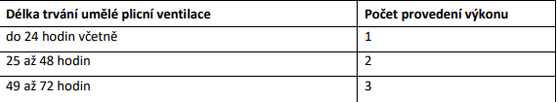
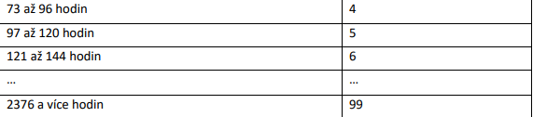
Tabulka přepočtu ventilace

Slide 41
Příklad vykázání UPV
Pacient přijat pro rozvíjející se respirační selhání dne 1. 10., od 20. hodiny téhož dne zahájena aplikace kyslíku o vysokém průtoku nosní kanylou (HFNO). Dne 2. 10. ve 14 hodin je pacient pro zhoršení stavu napojen na invazivní UPV. Po necelých šesti dnech, 8. 10. v 10 hodin je pacient pro zlepšující se stav odpojen z invazivní UPV, nicméně stále není schopen samostatného dýchání, a proto pokračuje na neinvazivní ventilaci v podobě HFNO. Ta je ukončena 10. 10. v 8 hodin, 15. 10. pacient propuštěn do domácí péče. V rámci kódování HP jsou vykázány dva DRG markery: 91927 a 91929.

Slide 42
DRG markery pro endoprotézy kloubů
• Lokalizace endoprotézy kloubu: právě jeden DRG marker z 91810-91817;
• Typ vlastního zákroku: právě jeden DRG marker z 91829-91833;
• Rozsah endoprotézy: právě jeden DRG marker z 91819-91821;
• Typ ukotvení endoprotézy: právě jeden DRG marker z 91826-91828.
Výměna jednotlivých komponent
• Lokalizace endoprotézy kloubu: právě jeden DRG marker z 91810-91817;
• Typ vlastního zákroku: 91830 (DRG) TYP VÝKONU – REIMPLANTACE;
• Rozsah endoprotézy: 91820 (DRG) ROZSAH ENDOPROTÉZY - CERVIKOKAPITÁLNÍ, SÁŇOVÁ, ČÁSTEČNÁ;
• Typ ukotvení endoprotézy: právě jeden DRG marker z 91826-91828.

Slide 43

Markery pro zavedení stentu do koronárního řečiště
17117 KORONÁRNÍ STENT / NAVAZUJE NA PERKUTÁNNÍ KORONÁRNÍ ANGIOPLASTIKU - PTCA,
• 89435 PERKUTÁNNÍ TRANSLUMINÁLNÍ KORONÁRNÍ ANGIOPLASTIKA (PTCA) JEDNÉ VĚNČITÉ TEPNY,
• 89437 PERKUTÁNNÍ TRANSLUMINÁLNÍ KORONÁRNÍ ANGIOPLASTIKA (PTCA) VÍCE VĚNČITÝCH TEPEN NEBO OPAKOVANÁ 89437 PERKUTÁNNÍ TRANSLUMINÁLNÍ KORONÁRNÍ ANGIOPLASTIKA (PTCA) VÍCE

Slide 44
Pravidla kódování
Při kódování hospitalizačních případů akutní lůžkové péče se neřídí kodér textem kapitoly 4.5 Nemocnost Instrukční příručky MKN-10, ale výhradně textem Pravidel kódování pro CZ-DRG. To samé platí pro audity a revize kódování.

Slide 45
Hospitalizační případ
Hospitalizační případ – čas, po který je pacient hospitalizován v jednom zdravotnickém zařízení na lůžku akutní péče.

Slide 46
Důležité body z obecných pravidel
Specifičnost
Kombinované položky
Kódování mnohočetných stavů
Podvojné kódování
Kódování suspektních diagnóz
Hrozící stavy
Příznak rozpoznané a současně kódované nemoci
Stav, který odezněl před přijetím
Kódování vnější příčiny komplikace zdravotní péče
Kódování akutních a chronických stavů

Slide 47
Hlavní diagnóza
Hlavní diagnóza (HDG) je definována jako stav diagnostikovaný, tj. vyhodnocený po všech vyšetřeních na konci případu akutní lůžkové péče jako odpovědný za potřebu hospitalizace v daném zařízení. Jako HDG nelze kódovat onemocnění a stavy, které nastaly v průběhu hospitalizace. Jako HDG nelze kódovat stav, který je příznakem diagnostikovaného onemocnění; výjimkou jsou případy, kdy léčba příznaku vedla k většímu čerpání prostředků, než léčba vlastního diagnostikovaného onemocnění (např. hospitalizace cílená na řešení ascitu, epistaxe, hematurie apod.)

Slide 48
Vedlejší diagnóza a náhodné nálezy
Vedlejší diagnóza (VDG) je stav, který existoval při přijetí nebo vznikl během hospitalizačního případu a měl vliv na péči alespoň jedním z těchto způsobů:
a) byl důvodem klinického vyšetření,
b) byl předmětem terapeutického zásahu nebo léčby (včetně podávání chronické medikace),
c) byl důvodem cílené diagnostiky,
d) vyžadoval zvýšenou ošetřovatelskou péči a/nebo kontinuální monitorování. Stavy, které se vztahují k období před hospitalizací a které nemají vliv na průběh hospitalizačního případu, nekódujeme.

Slide 49


    Micohlavova.Marcela@fnbrno.cz
532 232 956

